Slide 1


1º Milestone
Plataforma de Controlo de equipamentos de proteção individual

Slide 2
índice
Planeamento e Tarefas Realizadas
1º Sprint (10/10/2019 – 28/10/2019)
2º Sprint (29/10/2019 – 07/11/2019)
Requisitos Funcionais e Não Funcionais
Diagramas UML
Mockups
Planeamento e Tarefas a Realizar

Slide 3
Planeamento e tarefas realizadas
Design da imagem de marca (logótipos, slogans, …)
Recolha e Definição de Requisitos Funcionais e Não Funcionais
Elaboração de Diagramas UML (Use Case, Use Case Scenario, Classes, Atividades)
Design e elaboração de Mockups
Elaboração do Documento SRS
Elaboração de Atas de Reuniões (SCRUM Meetings)
Estruturação e configuração do repositório GitHub e respetivo GitLab
Estruturação e configuração do site de equipa SharePoint e respetivos canais de comunicação (Facebook Messenger, Microsoft Teams)

Slide 4
Planeamento e tarefas realizadas
Aprendizagem de ReactJS (Desenvolvimento Web)
Aprendizagem de .NET Core (Desenvolvimento Back-End)
Aprendizagem de Android Studio (Desenvolvimento Mobile)

Slide 5
1º Sprint 10/10/2019 28/10/2019
Aprendizagem de ReactJS
Aprendizagem de Android Studio
Aprendizagem de .NET Core
Recolha de Requisitos (Funcionais e Não Funcionais)
Elaborar Diagramas Use-Case
Elaborar Tabelas Use-Case Scenario
Elaborar Mockups EVITAR Web
Criação e configuração de Repositório GitHub e respetivo GitLab
Abertura do site de equipa e principais canais de comunicação
Criação de Documento SRS

Slide 6
2º Sprint 29/10/2019 07/11/2019
Aprendizagem de ReactJS
Aprendizagem de Android Studio
Aprendizagem de .NET Core
Aprendizagem de MySQL
Elaborar Diagrama de Classes
Elaborar Diagrama de Atividades
Elaborar Relatório Geral
Elaborar Relatórios Individuais

Slide 7
Requisitos Funcionais
Foram apurados diversos requisitos dos quais terão mais impacto aqueles listados a seguir:
Sistema de Login
CRUD Colaborador, Cargo e EPI (6 requisitos)
Visualizar EPI e Colaboradores em Tempo Real (2 requisitos)
Visualizar histórico de EPI e Colaboradores (2 requisitos)
Recessão de Alertas (notificações) de EPI ou Colaboradores (2 requisitos)

Slide 8
Requisitos não funcionais
Compatibilidades com idiomas
Proteção de dados (encriptação de password, mascaramento da mesma, …)
Telas de Ajuda

Slide 9
Diagramas UML
Diagramas Use-Case
Tabelas Use-Case Scenario
Diagrama de Classes
Diagrama de Atividades

Slide 10

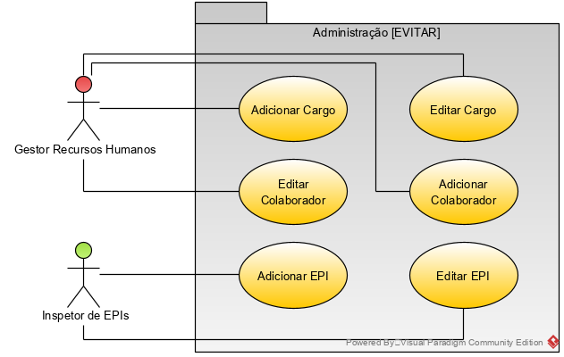
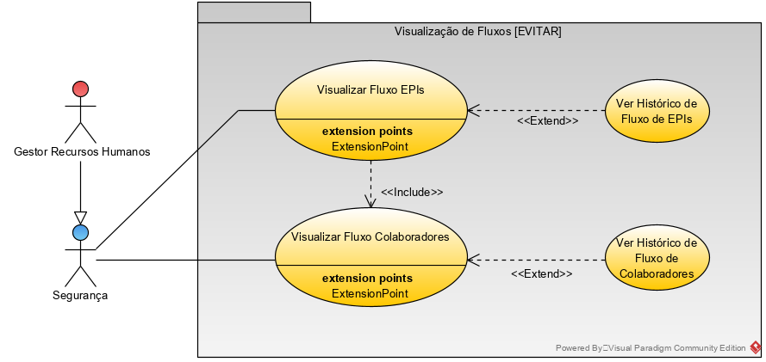
Diagramas use-case

Slide 11
Tabelas use-case scenario
Use-Case Name | Ver Histórico de Fluxo de Colaboradores
Descrição | Visualização do histórico do fluxo de colaboradores à medida que os colaboradores atravessem os dados sensores
Atores | Utilizador
Pré-Condições | Utilizador tem de ter login efetuado no sistema EPIs em questão têm de estar inseridos na BD da plataforma Colaborador em questão tem de estar inseridos na BD da plataforma
Tipical Flow
Alternative Flow
Pós-Condições | O histórico do fluxo fica registado na BD da plataforma para posterior consulta
Use Case Extensions | Visualizar Fluxo de Colaboradores

Slide 12
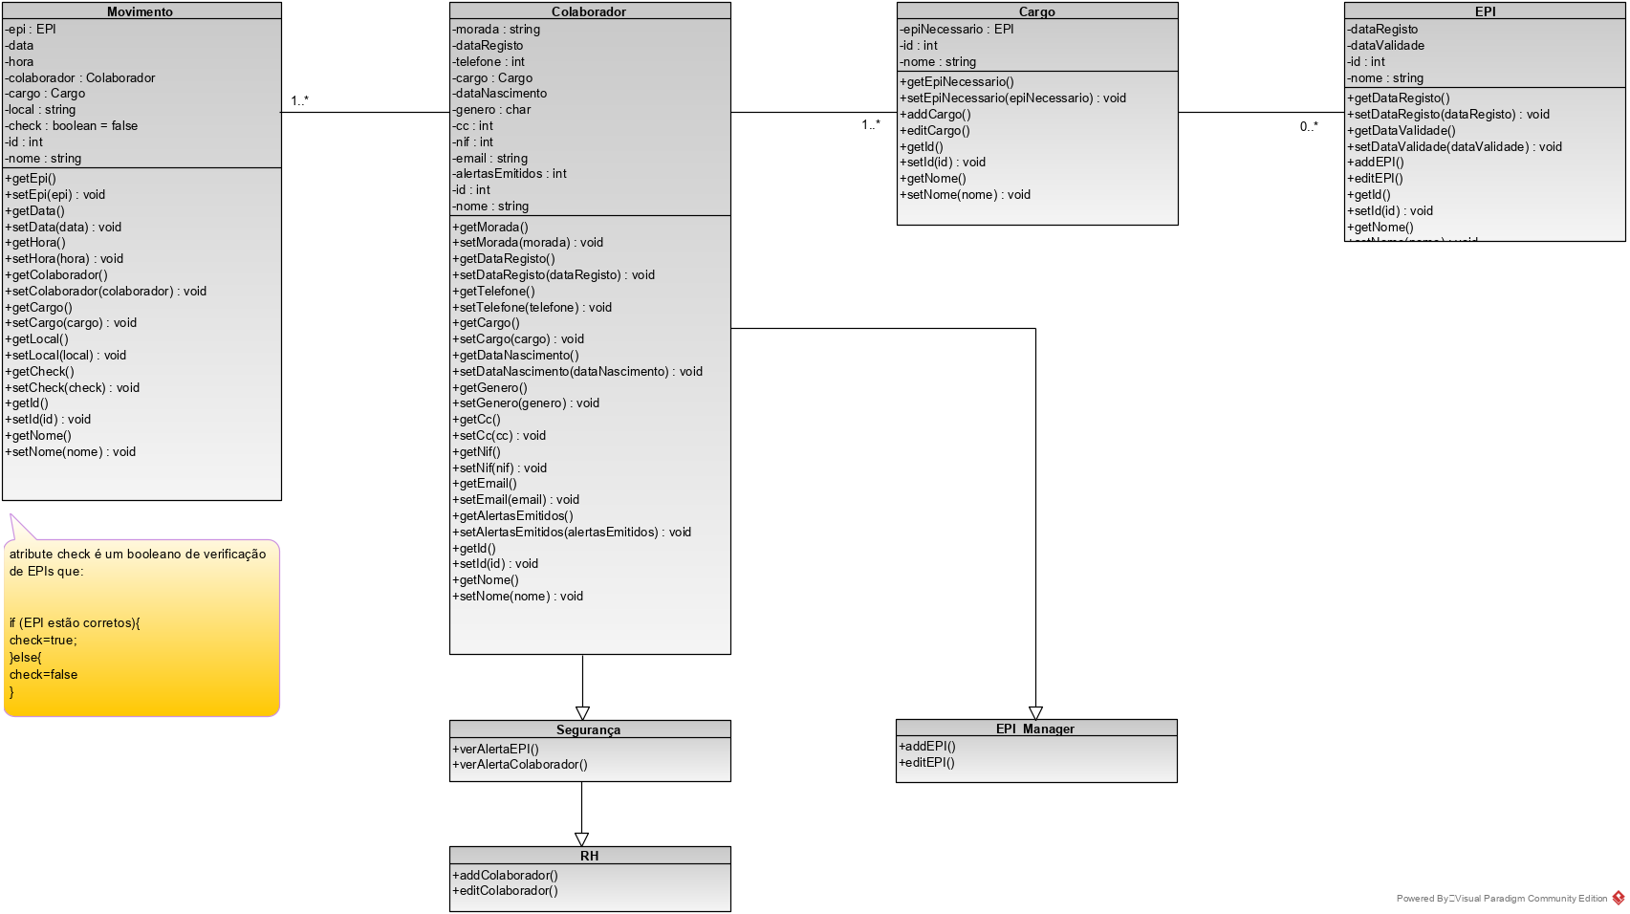
Diagrama de atividades

Slide 13
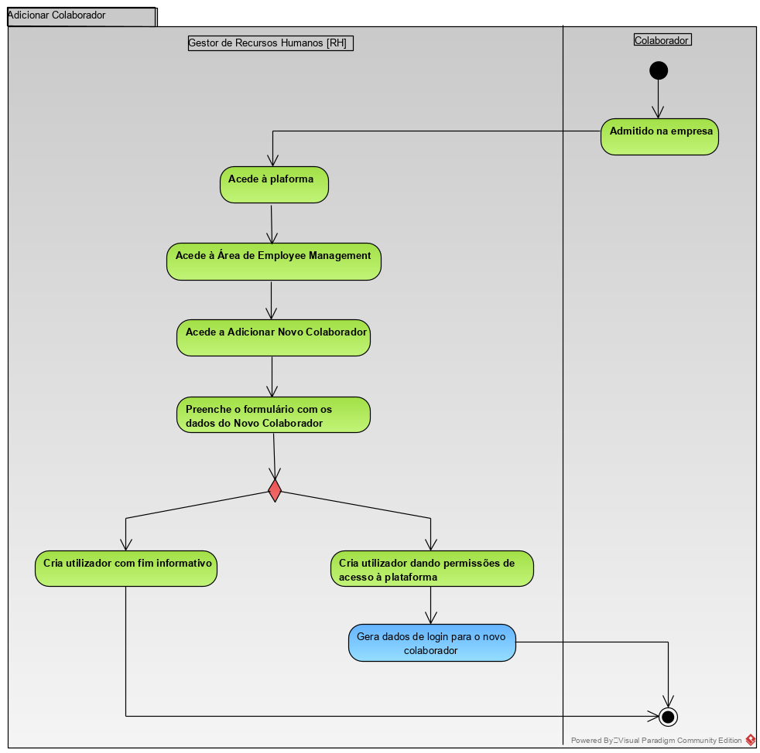
Diagrama de atividades

Slide 14
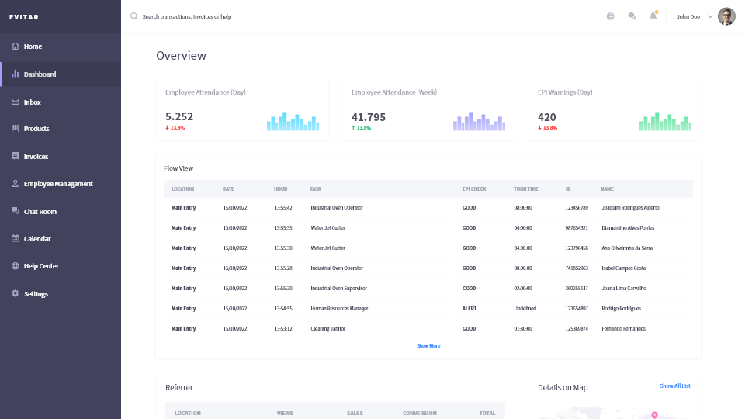
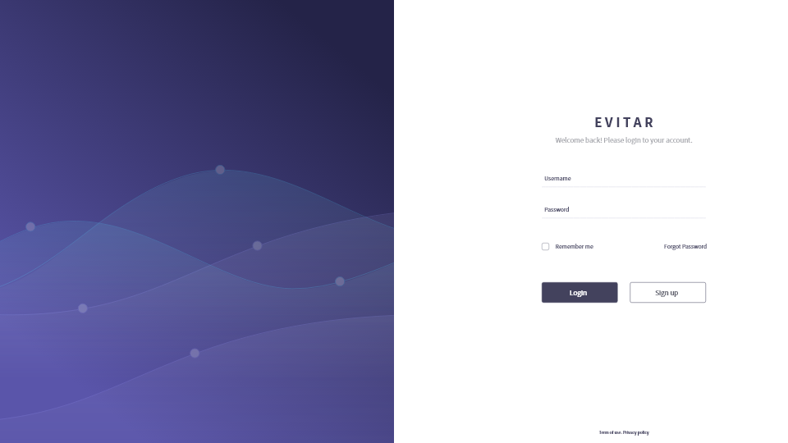
Mockups EVITAR WEb

Slide 15
Planeamento e tarefas a realizar
Desenho Conceptual da Base de Dados
Mockups EVITAR Mobile
Ligação c/ Sensor RFID
Definição e Adaptação de Templates ReactJS para EVITAR WEB
Operações CRUD
Desenvolvimento primário EVITAR Mobile

Slide 16
FIM
Abílio Castro – 8170054
Pedro Pinto – 8170262
Ricardo Cardoso – 8170278
Ricardo Ferreira – 8170279
Vitor Santos – 8170312

